Slide 1
FINANCIAMENTO FEDERAL DA ATENÇÃO BÁSICA: Status e desdobramentos das pactuações
HISHAM MOHAMAD HAMIDA
Secretário de Saúde de Goianésia-GO
Diretor CONASEMS
Natal, 17 de dezembro de 2019

Slide 2
Política Nacional de Atenção Básica
http://www.in.gov.br/materia/-/asset_publisher/Kujrw0TZC2Mb/content/id/19308123/do1-2017-09-22-portaria-n-2-436-de-21-de-setembro-de-2017-19308031

Slide 3
Política Nacional de Atenção Básica
População Adscrita: população que está presente no território da UBS, de forma a estimular o desenvolvimento de relações de vínculo e responsabilização entre as equipes e a população, garantindo a continuidade das ações de saúde e a longitudinalidade do cuidado e com o objetivo de ser referência para o seu cuidado;
Podem existir outros arranjos de adscrição, conforme vulnerabilidades, riscos e dinâmica comunitária, facultando aos gestores locais, conjuntamente com as equipes que atuam na Atenção Básica e Conselho Municipal ou Local de Saúde, a possibilidade de definir outro parâmetro populacional de responsabilidade da equipe, podendo ser maior ou menor do que o parâmetro recomendado, de acordo com as especificidades do território, assegurando-se a qualidade do cuidado.
http://www.in.gov.br/materia/-/asset_publisher/Kujrw0TZC2Mb/content/id/19308123/do1-2017-09-22-portaria-n-2-436-de-21-de-setembro-de-2017-19308031

Slide 4
PORTARIA PUBLICADA NO DOU
http://www.in.gov.br/web/dou/-/portaria-n-2.979-de-12-de-novembro-de-2019-227652180

Slide 5
Sobre os Cadastros
O cadastro do Cidadão na Atenção Primária a Saúde (APS) compõe uma das ações realizadas pelas Equipes de saúde. Por meio dele pode-se obter o reconhecimento da população adscrita à equipe e Unidade de Atenção Primária, subsidiando o planejamento dos profissionais e gestores nas ofertas de serviços e o acompanhamento dos indivíduos sob sua responsabilidade. Portanto, não é considerado cadastros que não tem vinculação de equipe.
Os dados disponíveis neste relatório são oriundos dos sistemas da estratégia e-SUS AB: Coleta de Dados Simplificada (CDS) ou Prontuário Eletrônico do Cidadão (PEC), além de sistemas terceiros através da tecnologia apache THRIFT.

Slide 6
Sobre os Cadastros
Período: Estão disponíveis cadastros registrados na base de dados do SISAB a partir da competência de abril de 2013.
Atualização: O relatório será atualizado a cada quadrimestre.
Para o financiamento a quantidade de cadastros será o número de pessoas únicas no município, sendo que, aqueles usuários que aparecem em mais de uma equipe serão alocados pelo sistema do Ministério a uma equipe de referência.
A equipe de referência será definida com base na frequência de atendimentos que o usuário realizou dentro de 2 anos, e como critério de desempate se existe um cadastro individual completo e/ou atendimento mais recente.

Slide 7
Quantitativos de Cadastros 2º Quadrimestre de 2019
Estado | 2º Quadrimestre | Parâmetro | Esforço de Cadastro
RIO GRANDE DO NORTE | 1.807.385 | 3.321.000 | 1.513.615

Slide 8
Incentivo ao cadastramento – Portaria 3.263
Estado | Valor
RIO GRANDE DO NORTE | R$9.508.075,05

Slide 9
Modelo misto de financiamento formado por:
Capitação ponderada
Pagamento por Desempenho
Incentivos a estratégias e programas

Slide 10
CAPITAÇÃO PONDERADA
População cadastrada
Em equipe de saúde da família e atenção primária credenciadas
Vulnerabilidade socioeconômica
Considerando a proporção de pessoas cadastradas nas ESF e que recebam benefício financeiro do Programa Bolsa Família (PBF), Benefício de Prestação Continuada (BPC) ou benefício previdenciário no valor máximo de dois salários-mínimos
Perfil demográfico
Considera faixas etárias com maiores necessidades e gastos de saúde - população cadastrada nas ESF com até 5 anos e a partir de 65 anos de idade
Classificação geográfica
Classificação dos municípios de acordo com a tipologia rural-urbana definida pelo Instituto Brasileiro de Geografia e Estatística (IBGE)

Slide 11
Metas de cadastro por município – de acordo com o tipo de município (IBGE)
Tipologia IBGE | Número de municípios | Número de ESF | Parâmetro de cadastro
1 - Urbano | 1.457 | 26.568 | ESF com 4.000 pessoas
2 - Intermediário Adjacente | 686 | 4.068 | ESF com 2.750 pessoas
3 - Rural Adjacente | 3.043 | 10.953
4 - Intermediário Remoto | 61 | 388 | ESF com 2.000 pessoas
5 - Rural Remoto | 323 | 1.216
TOTAL | 5.570 | 43.193 | -

Slide 12
Capitação - Cálculo dos pesos
Critérios | Peso por pessoa cadastrada | O que representa?
SEM critério socioeconômico E demográfico | 1 | Valor base da capitação
COM critério socioeconômico OU demográfico | 1,3 | 30% a mais do valor base da capitação
Classificação geográfica | Urbano: 1 Intermediário adjacente: 1,45 Rural adjacente: 1,45 Intermediário remoto: 2 Rural remoto: 2 | Municípios intermediário adjacente e rural adjacente receberá 1,45 vezes mais por pessoa cadastrada do que no município urbano. Município rural remoto ou intermediário remoto receberá 2 vezes mais por pessoa cadastrada do que no município urbano.

Slide 13
Capitação - Valor per capita/ano
Ajuste da distância (Tipologia IBGE) | Pesos por pessoa cadastrada
 | SEM critério socioeconômico e demográfico | COM critério socioeconômico ou demográfico (x 1,3)
1 - Urbano | 1 | 1 x 1,3 = 1,3
2 - Intermediário Adjacente | 1,45 | 1,45 x 1,3 = 1,885
3 - Rural Adjacente
4 - Intermediário Remoto | 2 | 2 x 1,3 = 2,6
5 - Rural Remoto
Ajuste da distância (Tipologia IBGE) | Valores per capita
 | SEM critério socioeconômico e demográfico | COM critério socioeconômico ou demográfico (x1,3)
1 - Urbano | R$ 51,35 | R$ 66,76
2 - Intermediário Adjacente | R$ 74,46 | R$ 96,80
3 - Rural Adjacente
4 - Intermediário Remoto | R$ 102,71 | R$ 133,52
5 - Rural Remoto

Slide 14
Pagamento por Desempenho
Indicadores selecionados com base na relevância clínica e epidemiológica
Indicadores de processo e resultados intermediários das ESF
Indicadores de resultados em saúde
Indicadores globais de APS
Indicador novo, $ novo
Monitoramento quadrimestral (junto aos demais instrumentos de gestão do SUS)
Granularidade ao nível da equipe ou município
Metas graduais que consideram o estágio atual da equipe
Valores ponderados correspondentes à dificuldade de alcance do indicador

Slide 15
Desempenho: Indicadores 2020
Portaria 3.222 de 10 de dezembro de 2019
O conjunto de indicadores do Pagamento por Desempenho a serem observados na atuação das Equipes de Saúde da Família – ESF e Equipes de Atenção Primária – EAP, para o ano de 2020, abrange as ações estratégicas de Saúde da Mulher, Pré-Natal, Saúde da Criança e Doenças Crônicas (Hipertensão Arterial e Diabetes Melittus), e são:
I – Proporção de gestantes com pelo menos 6 consultas pré-natal realizadas, sendo a 1ª até a 20ª semana de gestação.
II – Proporção de gestantes com realização de exames para sífilis e HIV.
III – Proporção de gestantes com atendimento odontológico realizado.
IV – Cobertura do exame citopatológico.
V – Cobertura vacinal - poliomielite inativada e pentavalente.
VI – Percentual de pessoas hipertensas com pressão arterial aferida em cada semestre.
VII – Percentual de diabéticos com solicitação de hemoglobina glicada.

Slide 16
Portaria 3.222 de 10 de dezembro de 2019
Os indicadores do Pagamento por Desempenho para os anos de 2021 e 2022 serão definidos após monitoramento e avaliação tripartite durante o ano de 2020, e poderão contemplar as seguintes ações estratégicas:
Ações multiprofissionais no âmbito da APS;
Ações no cuidado puerperal;
Ações de puericultura (crianças até 6 meses);
Ações relacionadas ao HIV em adultos;
Ações relacionadas ao cuidado de pessoas com tuberculose;
Ações odontológicas;
Ações relacionadas às hepatites;
Ações em saúde mental;
Ações relacionadas ao câncer de mama;
Indicadores Globais de avaliação da qualidade assistencial e experiência do paciente com reconhecimento e validação internacional e nacional, como o Primary Care Assessment Tool (PCATool – Instrumento de Avaliação da Atenção Primária) e outros.

Slide 17
Portaria 3.222 de 10 de dezembro de 2019
Art. 8º O Ministério da Saúde propiciará o acompanhamento mensal dos resultados de cada equipe, relacionados aos indicadores contidos nesta Portaria, disponibilizados no endereço eletrônico do Ministério da Saúde.
Art. 10. A ampliação do número de indicadores está condicionada à disponibilidade orçamentária e financeira do Ministério da Saúde.

Slide 18
Portaria 3.222 de 10 de dezembro de 2019
Art. 9º Será considerado o alcance do peso total do referido indicador para efeitos de pagamento:
I – nos casos de eventual desabastecimento de insumos, de responsabilidade do Ministério da Saúde ou do Estado, que interfiram no alcance das metas a serem atingidas pelos municípios e pelo Distrito Federal nos indicadores elencados nesta Portaria, mediante envio e análise da justificativa; e
II – ausência de treinamento específico para realização das ações que interfiram no alcance das metas a serem atingidas pelos municípios e pelo Distrito Federal nos indicadores elencados nesta Portaria, e cuja causa tenha sido dada pelo Ministério da Saúde ou Estado, mediante envio e análise da justificativa.

Slide 19
Incentivos a ações específicas e estratégicas: InformatizaAPS- Portaria 2.983 de 11/11/2019
Conceito: fomento à informatização por meio de custeio para implantação e manutenção de prontuário eletrônico.
Contratação livre pelos municípios, que escolhem a solução mais adequada à sua realidade
Obrigação de envio de dados no formato e volume adequado para recebimento do custeio (aumento progressivo das exigências)
Benefício:
Melhora nos registros: acompanhamento contínuo em ótima granularidade das condições de saúde da população, com induções focadas (por grupo populacional e/ou região)
Aumento da produtividade e capacidade de acompanhar o indivíduo por equipes e gestores
Ministério hoje possui uma capacidade muito baixa de uso de dados secundários, necessitando de inquéritos e outras pesquisas com grande frequência
Valores de repasse:
Custeio - média de R$ 2.000,00/equipe (varia conforme caracterização do município)
Incentivo de adesão e prazo de implantação – após piloto

Slide 20
Incentivos a ações específicas e estratégicas: InformatizaAPS
Portaria 3.319 de 13/12/2019
Homologa adesão das equipes de Saúde da Família informatizadas ao Programa de Apoio à Informatização e Qualificação dos Dados da Atenção Primária à Saúde (Informatiza APS)
Estado | Aptas sem solicitar
RIO GRANDE DO NORTE | 17

Slide 21
Transição de modelos
1. Municípios que possuem potencial ganho na simulação da mudança
>> Em 2020 já vale o novo modelo- Publicada a Portaria 2.979 de 12/11/2019
Capitação ponderada
Receberão 100% do recurso (como se todos os usuários estivessem cadastrados) por 4 meses (1º quadrimestre)
A partir do 2º quadrimestre receberão pelos cadastrados alcançados
Incentivo per capita de transição
Valor fixo de base populacional (IBGE 2019) por 12 meses
Pagamento por desempenho
Receberão valor de acordo com a certificação do 3º ciclo do PMAQ por 8 meses (até o 2º quadrimestre)
A partir do 3º quadrimestre receberão pelos resultados dos indicadores alcançados. Neste momento, vale para todos as equipes implantadas.

Slide 22
Transição de modelos
2. Municípios sem ganhos imediatos na mudança
Receberão valor máximo de 2019 por 12 meses
Os municípios poderão mudar para o novo modelo a qualquer momento em 2020
>> Ou seja, receberão em 2020 de acordo com modelo anterior

Slide 23
Reforçando entendimentos
Não haverá mudanças na rotina dos serviços;
Atividades de equipe multiprofissional;
Permanecem os arranjos e responsabilidades locais;
Valoriza a autonomia da gestão municipal;
Manutenção dos valores atuais para simulações negativas;
Implementação Gradual;
Proposta dinâmica/viva;

Slide 25
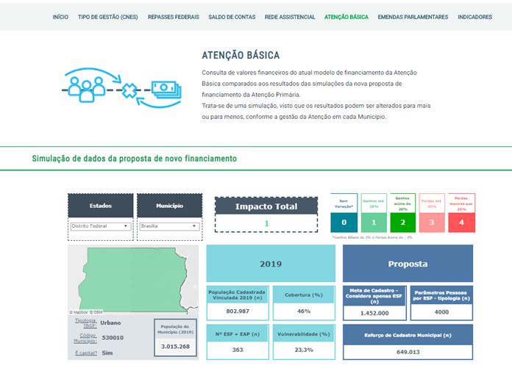

Slide 26
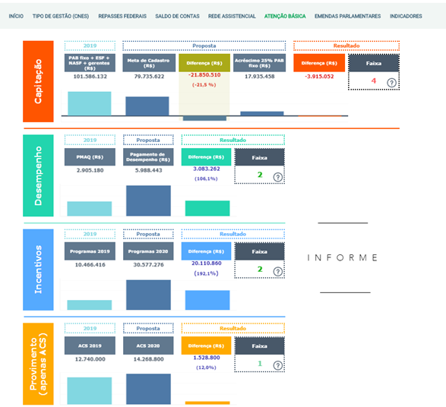
Financiamento AB Novembro/2019

Slide 27
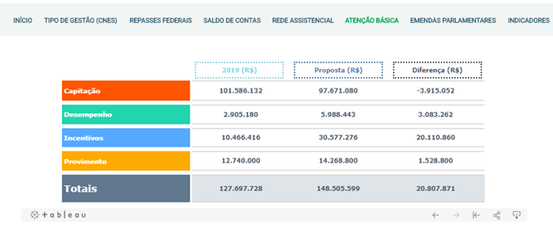
Financiamento AB Novembro/2019

Slide 28
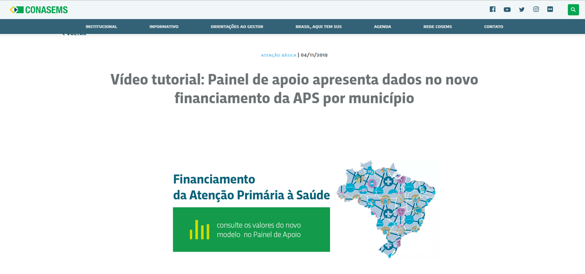
Financiamento AB Novembro/2019

Slide 29
FINANCIAMENTO FEDERAL DA ATENÇÃO BÁSICA: Status e desdobramentos das pactuações
conasems.org.br
painel@conasems.org.br
Natal, 17 de dezembro de 2019

